Slide 1


2024届新进毕业生转正答辩
汇报人：张毅

Slide 2
01
02
03
04
05
自我介绍
我的收获
我的实践
我的计划
我的建议

Slide 3
01 自我介绍

Slide 4
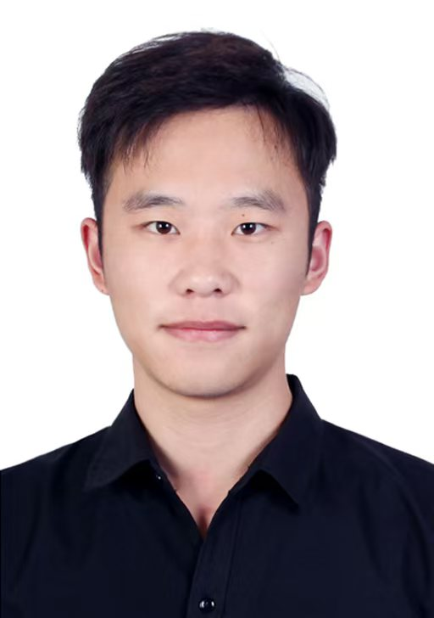
基本信息
家乡：邳州市碾庄镇 | 学历：硕士
专业：计算机技术 | 兴趣爱好：游戏、健身、旅游
姓名：张毅
性别：男
年龄：24
政治面貌：党员

Slide 5




成长轨迹
2014.9-2017.6
1
高中，就读于江苏省运河中学
2
2017.9-2021.6
本科，就读于浙江嘉兴学院
3
2021.9-2024.3
硕士，就读于南京航空航天大学
2024年5月20日于研究总院入职！

Slide 6
02 我的收获

Slide 7
围绕露天矿山无人化运输系统
01
业务了解
02
技术栈学习
03
服务器部署
项目背景：矿产资源是社会经济发展的重要命脉，但开采一直以来面临着安全、效率、驾驶员短缺等方面的挑战。
项目目标：徐工露天矿山无人化运输系统以商业化运营为目标，实现安全员下车常态化作业，综合效率与有人驾驶持平甚至超越，解决露天矿无人驾驶面临的安全、效率、可靠性等难题。
日常业务：云端系统的开发为整个系统提供灵活且强大的云端支持。在有必要时，还将提高现场协助，解决现场问题。
Spring生态系统：对Spring Boot和Spring Cloud等有了深入的了解，项目中依赖注入、配置管理等相关知识有了一定的掌握。
数据存储：学习了postgres、redis和ElasticSearch等数据存储技术的使用，在Java中可以熟练地进性连接和操作。
消息队列：从Kafka和Mqtt的搭建到使用。
性能优化：学习并发编程，使用线程池管理线程，优化程序性能。
环境搭建：熟练使用Linux命令以及docker进行环境搭建，以及部署服务。
部署工具：学会使用shell脚本、ansible-playbook脚本编写服务部署程序，对Jenkins发布程序也有一定的了解。
监控与日志管理：监控应用性能和运行状况，使用日志分析与故障排除。

Slide 8
03 我的实践

Slide 9

我的实践
业务了解
技术栈学习
服务器部署
融入项目组开发：有自己负责的开发模块，另外处理一些程序bug。
出差：元宝山出差，记录现场运营日志，协助现场测试。
基于Spring框架进行开发：项目问题排查，jar包部署时导入配置文件等。
数据库调用：Postgres的增删改查，Redis用于在线缓存ElasticSearch存储指令，实现条件查询等。
消息队列：多模块之间实现Kafka通信，进行特定功能消息的发布与订阅。对外提供Mqtt消息接口，传送矿车实时数据。
性能优化：数据库调用时使用异步处理，提高系统响应效率。
环境搭建：为澳洲服务器和华为云服务器部署云端环境和服务。
部署工具：编写部署文档以及部署脚本，简化和规范部署流程。
监控与日志管理：当服务出现问题时，随时查看服务运行状态，调取运行日志排查问题。

Slide 10
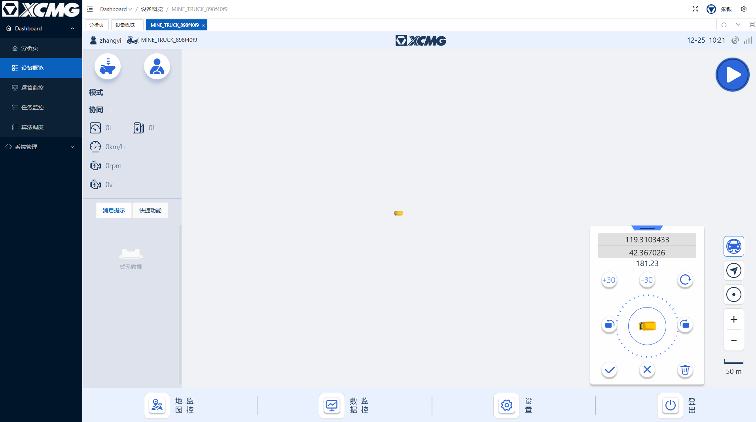
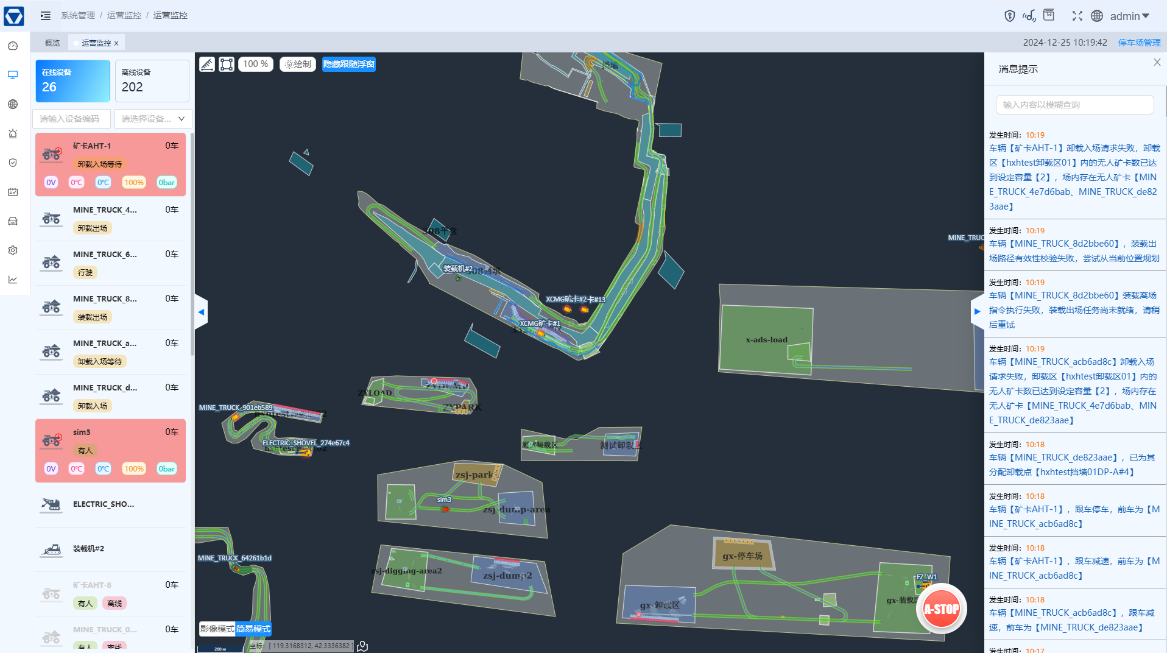
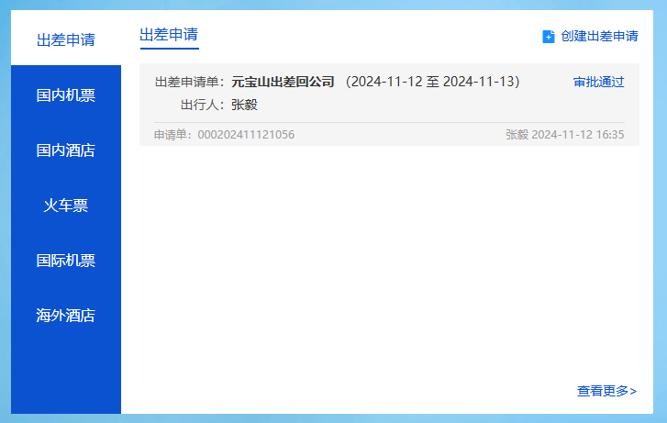
我的实践——业务
仿真车测试
系统运营监控
元宝山出差

Slide 11
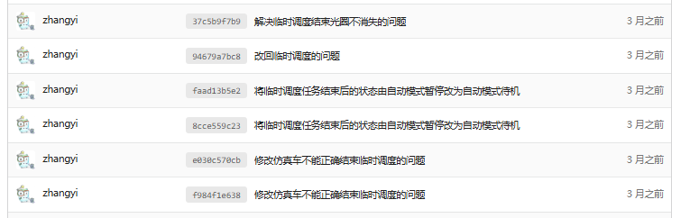
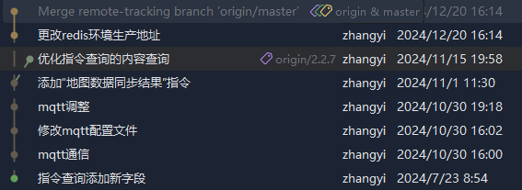
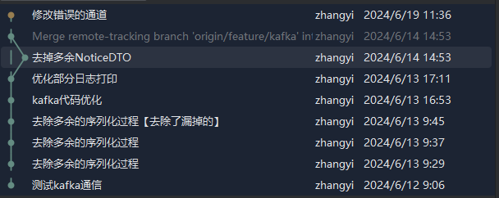
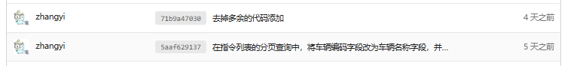
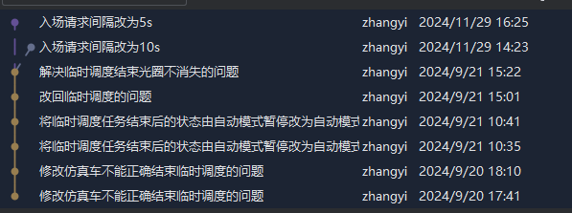
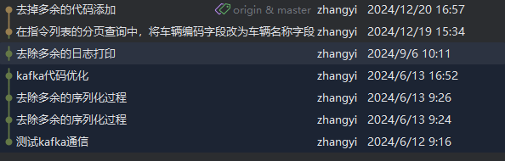
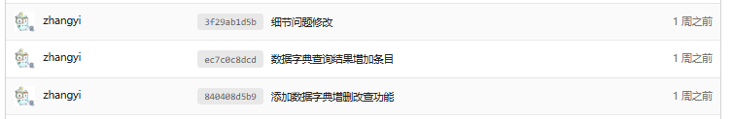
我的实践——技术运用
代码提交记录

Slide 12
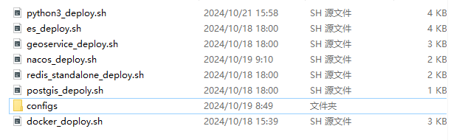
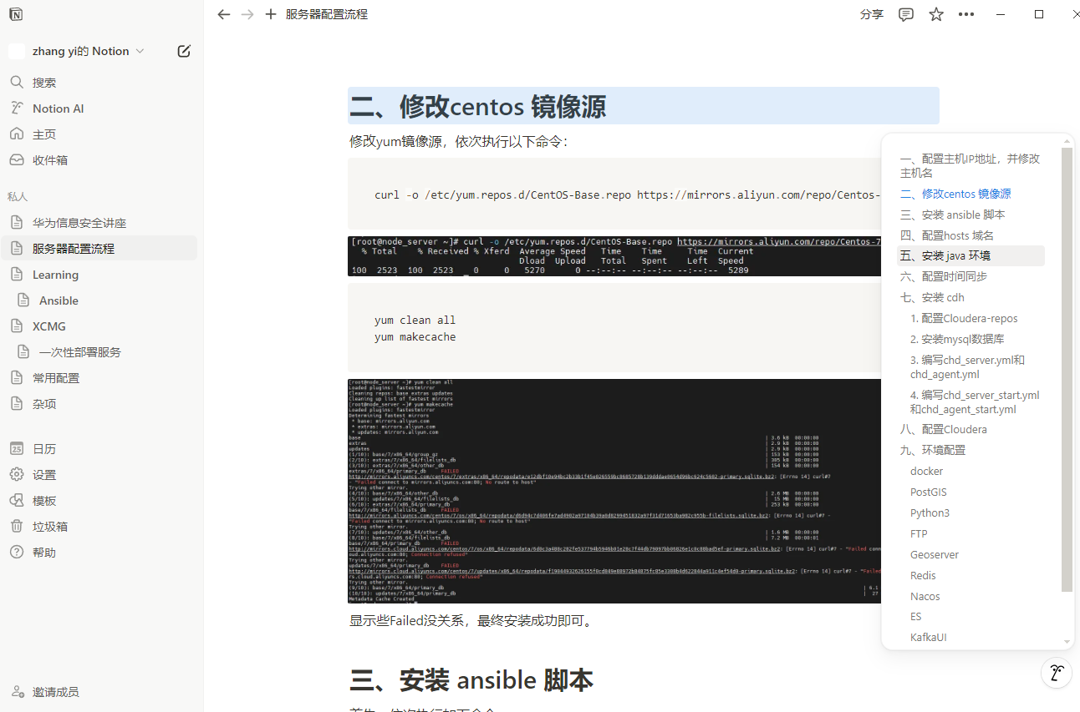
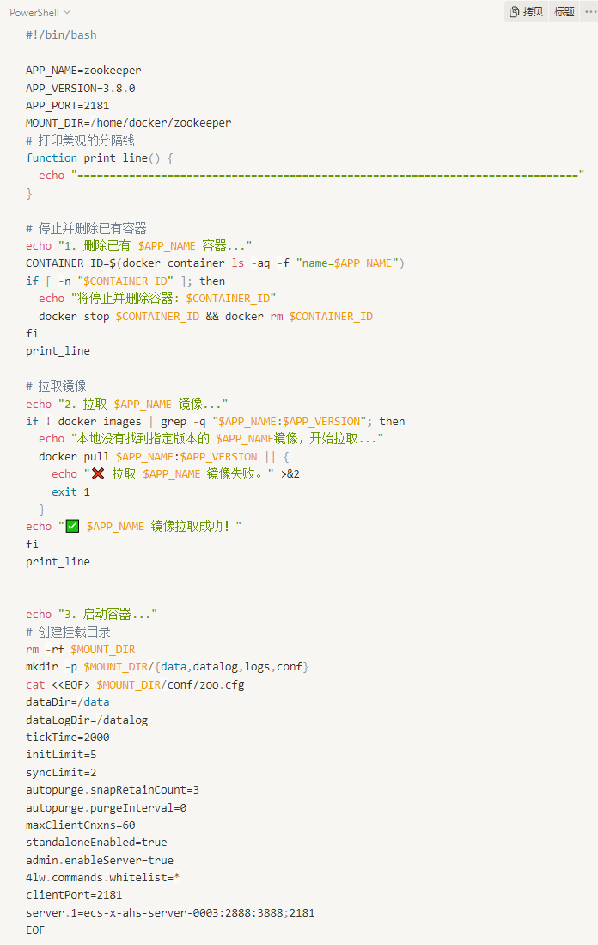
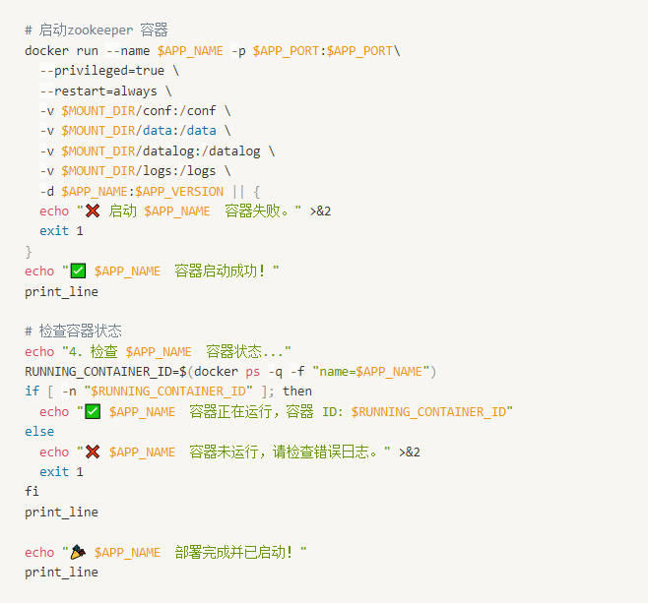
我的实践——服务器部署
部署脚本编写
部署文档

Slide 13
04 我的计划

Slide 14
我的计划
职业定位
技术学习
专注于方案设计、Java开发以及运维工作。
全面深入了解数据库、计网、操作系统和算法能力，熟练掌握程序开发技能，具备项目开发所需的必要能力。
持续关注时兴技术和项目，为搭建更优秀的云端平台助力。
01
02
04
03
长期目标
短期目标
深入研究Java高级开发技术，能够深入理解业务需求并提供专业的技术解决方案，以成为一名Java高级工程师或软件架构师为目标。
全面理解新系统设计方案，为后续团队协作进行新系统开发打下坚实基础。
团队协作与个人分工相结合，确定自己所负责开发的功能模块，在妥善沟通的前提下，进行方案设计和程序开发。

Slide 15
05 我的建议

Slide 16
我的建议
实习生安排建议
精简新生活动安排，提前或者集中部署新进实习生活动，避免日常工作脱节。
工作内容建议
日常开发过程中，容易忽略相关文档的跟进和更新，导致出现问题时，难以进行问题溯源。

